Slide 1

INTRODUÇÃO AO DIREITO PENAL MILITAR e AO DIREITO PROCESSUAL MILITAR
POLÍCIA MILITAR DO AMAPÁ
CENTRO DE FORMAÇÃO E APERFEIÇOAMENTO
AULA 05 e 06: Crime militar – Parte 2
CAP TAKADA
SD SANCHES PELZ
SD ARD’JANE

Slide 2
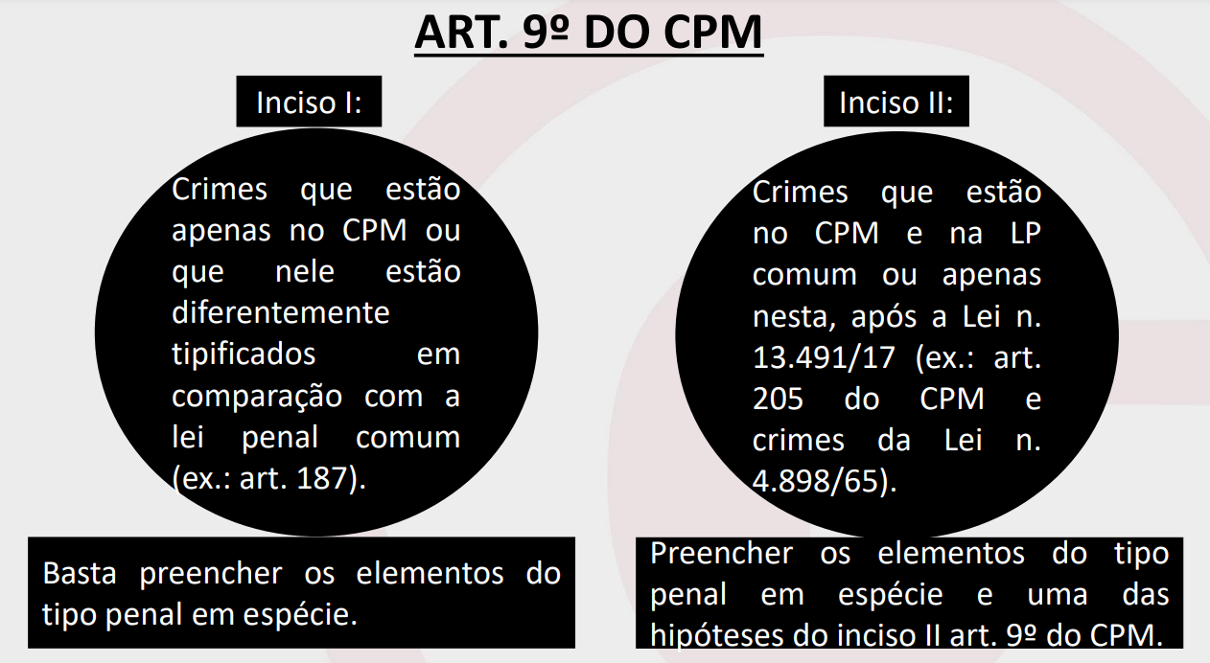
Crime militar

Slide 3
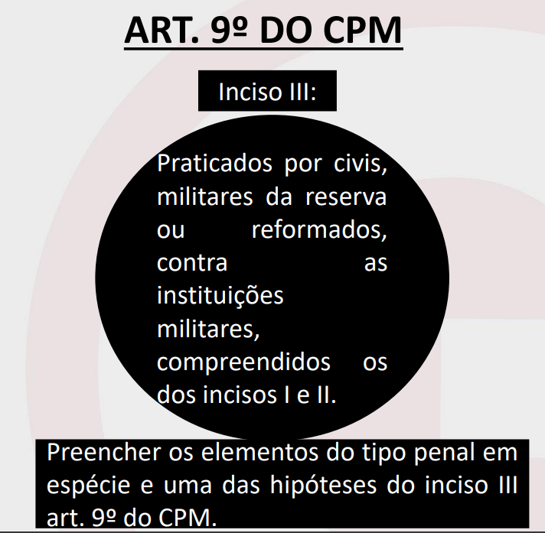
Crime militar

Slide 4
Hipóteses do art. 9º, inciso i do cpm
Art. 9º do CPM: Consideram-se crimes militares, em tempo de paz:
I – Os crimes de que trata este código, quando definidos de modo diversos na lei penal comum, ou nela não previstos, qualquer que seja o agente, salvo disposição especial;
O inciso I cuida de hipótese específica dos delitos tipificados pelo Código Penal Militar em dois enfoques:
a) de modo exclusivo, sem qualquer correspondente em legislação penal comum, podendo ser próprio ou impróprio; (Ex. Art. 187 do CPM – Deserção)
b) de modo peculiar, pois a redação difere da legislação penal comum, sendo impróprio. (Ex. Art. 290 do CPM – Tráfico de entorpecentes)
De outra parte, o inciso I insere a expressão qualquer que seja o agente. Nesse ponto, vislumbra-se a possibilidade de cometimento do crime tanto por militar (Ex. Deserção) quanto por civil (Ex. violência contra militar em serviço).

Slide 5
Hipóteses do art. 9º, INCISO I do cpm
Exemplo – Tráfico de Drogas:
CPM
Art. 290. Receber, preparar, produzir, vender, fornecer, ainda que gratuitamente, ter em depósito, transportar, trazer consigo, ainda que para uso próprio, guardar, ministrar ou entregar de qualquer forma a consumo substância entorpecente, ou que determine dependência física ou psíquica, em lugar sujeito à administração militar, sem autorização ou em desacôrdo com determinação legal ou regulamentar.
CP
Art. 33. Importar, exportar, remeter, preparar, produzir, fabricar, adquirir, vender, expor à venda, oferecer, ter em depósito, transportar, trazer consigo, guardar, prescrever, ministrar, entregar a consumo ou fornecer drogas, ainda que gratuitamente, sem autorização ou em desacordo com determinação legal ou regulamentar.
Enquadra na hipótese do inciso I do CPM – Substancialmente diferentes

Slide 6
Hipóteses do art. 9º, INCISO I do cpm
Exemplo – Homicídio:
CPM
Homicídio simples
Art. 205. Matar alguém
CP
Homicídio simples
Art. 121. Matar alguém
NÃO enquadra na hipótese do inciso I do CPM – Substancialmente IGUAIS

Slide 7
Hipóteses do art. 9º, INCISO I do cpm
Art. 9º do CPM: Consideram-se crimes militares, em tempo de paz:
I – Os crimes de que trata este código, quando definidos de modo diversos na lei penal comum, ou nela não previstos, qualquer que seja o agente, salvo disposição especial;
Basta preencher os elementos do tipo penal em espécie (parte especial).
Nesses crimes, para o militar da ativa, não há necessidade de complemento da tipicidade na parte geral (Art. 9º do CPM).

Slide 8
Hipóteses do art. 9º, INCISO I do cpm
Assim, se o crime está previsto somente no CPM ou com redação substancialmente diferente no CP, basta preencher os elementos do fato delituoso no crime em espécie.
Ex. Violência contra superior.
Crime previsto apenas no CPM – Enquadra no inciso I.
Pouco importa se preenche os requisitos do Art. 9º, ele pode estar de serviço, folga, em lugar sujeito a administração militar, local civil... Se preenche os elementos do Art. 157 CPM (Praticar violência contra superior) é crime militar.

Slide 9
Hipótese do art. 9º, inciso ii do cpm
Art. 9º do CPM: Consideram-se crimes militares, em tempo de paz:
II – os crimes previstos neste Código e os previstos na legislação penal, quando praticados:
Para crimes que sejam tipificados no CPM de forma idêntica à legislação penal comum ou só na legislação penal comum (após Lei n. 13.491/17).
Em todas as hipóteses, o sujeito ativo será militar da ativa.
Sempre necessária a complementação das alíneas “a” a “e”.

Slide 10
Hipótese do art. 9º, inciso ii do cpm
Art. 9º do CPM: Consideram-se crimes militares, em tempo de paz:
II – os crimes previstos neste Código e os previstos na legislação penal, quando praticados:
Exemplos:
Arts. 205 (Homicídio), 209 (Lesão Leve), 240 (Furto) e 242 (Roubo) do CPM; abuso de autoridade (Lei n. 4.898/65),

Slide 11
Hipótese do art. 9º, inciso ii do cpm
Art. 9º do CPM: Consideram-se crimes militares, em tempo de paz:
II – os crimes previstos neste Código e os previstos na legislação penal, quando praticados:
a) por militar em situação de atividade ou assemelhado, contra militar na mesma situação ou assemelhado;
Militar contra militar: a expressão em situação de atividade significa encontrar-se o militar na ativa, portanto, não se encontra na reserva, nem reformado.
A situação de atividade remete ao militar da ativa. Posição de Guilherme Nucci, Célio Lobão, Enio Luiz Rosseto e José da Silva Loureiro Neto.
OBS. Pelo CPM não é necessário conhecer a condição de militar da ativa (Art. 47, I)

Slide 12
Hipótese do art. 9º, inciso ii do cpm
Os tribunais divergem nessa interpretação (principalmente o STF), ora adotando a tese de ser o militar da ativa, ora de ser o militar em serviço. Observa-se, no entanto, predominar a visão de se cuidar do militar da ativa, em oposição ao que se encontra reformado ou na reserva.
Diante disso, o militar, em situação de atividade, envolve quem está ativo no serviço militar, ainda que em gozo de férias, folga ou licença para qualquer finalidade. Ser militar envolve inúmeras responsabilidades distintas da vida civil, justamente o motivo de existência da Justiça Especializada para julgar os delitos militares.
Posição STM, STJ e STF.

Slide 13
STF. HC 193.971, o crime de furto praticado por militar fora de situação de atividade e das instalações militares e sem conexão com a atividade castrense não ofende os bens jurídicos tutelados pelas instituições militares, razão pela qual o crime é comum. Relatora: Min. Rosa Weber, julgado em 24/02/2021. Data da publicação: 02/03/2021.

Slide 14
Em sentido contrário no âmbito do STM e dos tribunais de justiça militar, prevalece que a simples condição de militar do autor e da vítima, atrai a competência da Justiça Militar.
De acordo com doutrinadores brasileiros, o legislador entendeu que todo fato típico que envolva militares da ativa, estejam eles no exercício do ofício ou em momento de folga, atinge os bens jurídicos protegidos pela norma penal castrense. Ademais, não caberia ao intérprete restringir os efeitos da lei apenas aos atos praticados em atividade de serviço.
STM – RSE 70005866120197000000, relator: Péricles de Araújo. Publicado em 24.10.2019

Slide 15
Hipótese do art. 9º, inciso ii do cpm
Militar estadual de unidades diferentes. (Ex. Militar da PMSP contra militar da PMMG) - Crime militar (Art. 9º, II, CPM)
Militar Estadual x Militar das Forças Armadas – Crime militar (Art. 9º, II, CPM)
Posição majoritária da jurisprudência.

Slide 16
Hipótese do art. 9º, inciso ii do cpm
Art. 9º do CPM: Consideram-se crimes militares, em tempo de paz:
II – os crimes previstos neste Código e os previstos na legislação penal, quando praticados:
b) por militar em situação de atividade ou assemelhado, em lugar sujeito à administração militar, contra militar da reserva, ou reformado, ou assemelhado, ou civil;
Não há definição de lugar sujeito à Administração Militar no CPM.

Slide 17
Hipótese do art. 9º, inciso ii do cpm
Art. 9º do CPM: Consideram-se crimes militares, em tempo de paz:
II – os crimes previstos neste Código e os previstos na legislação penal, quando praticados:
c) Por militar em serviço ou atuando em razão da função, em comissão de natureza militar, ou em formatura, ainda que fora do lugar sujeito à administração militar contra militar da reserva, ou reformado, ou civil;
Militar escalado, designado, mesmo que ordem verbal.
Exemplo: Militar escalado para PO em praça pública e lesiona civil.

Slide 18
Hipótese do art. 9º, inciso ii do cpm
Na alínea “c” sublima-se a atividade ou atuação do militar, motivo pelo qual utiliza-se a expressão em serviço ou atuando em razão da função e não em situação de atividade, que simboliza apenas o militar da ativa. Assim sendo, independente do lugar onde a infração ocorra, caracteriza-se o delito militar, podendo a vítima ser militar reformado ou da reserva, ou civil.
Os Policiais militares dos Estados incluem-se nesta alínea, quando no exercício do policiamento ostensivo, constitucionalmente previsto.

Slide 19
POLICIAL MILITAR QUE ESTIVER DE FOLGA E PRECISA AGIR PARA COMBATER O CRIME COMETE CRIME MILITAR?
Destaca-se a atuação do militar, especialmente o policial, quando em folga, férias ou licença, pois o faz em razão da função, encaixando-se nesta alínea a sua prática.
Como leciona Enio Luiz Rosseto, mesmo o policial militar atuando em “bico”, considerado ilegal, pode e deve agir para combater o crime; havendo o cometimento de algum abuso ou agressão, trata-se de delito militar. Afinal, o “bico” não lhe retira a condição de militar.

Slide 20
Hipótese do art. 9º, inciso ii do cpm
Art. 9º do CPM: Consideram-se crimes militares, em tempo de paz:
II – os crimes previstos neste Código e os previstos na legislação penal, quando praticados:
d) por militar durante o período de manobras ou exercício, contra militar da reserva, ou reformado, ou assemelhado, ou civil;

Slide 21
Militar em manobras ou exercício: é o militar atuando em serviço, portanto, hipótese já abrangida pela alínea anterior.
Preleciona Moraes (2003, p. 48) que "neste caso o crime se caracteriza como militar quando o agente, militar da ativa, pratica a conduta delitiva durante instruções coletivas de contingentes militares, ou seja, em manobras e outros tipos de exercícios de tropas". O legislador poderia ter suprimido essa menção, uma vez que, por ocasião da realização das atividades, o militar estará efetivamente "em serviço".

Slide 22
Hipótese do art. 9º, inciso ii do cpm
Art. 9º do CPM: Consideram-se crimes militares, em tempo de paz:
II – os crimes previstos neste Código e os previstos na legislação penal, quando praticados:
e) por militar em situação de atividade, ou assemelhado, contra o patrimônio sob a administração militar, ou a ordem administrativa militar;

Slide 23
Na lição de Cícero Robson Coimbra Neves, deve-se entender como patrimônio sob a administração militar não só os bens pertencentes à Instituição, mas também aqueles pertencentes a pessoas físicas e jurídicas que, por qualquer forma, se encontram sob responsabilidade da administração militar.
Exemplo: FULANO, Oficial da PMAP e trabalha na DA, contratou, sem licitação, empresa ligada à sua mulher para prestar manutenção na ambulância utilizada no Hospital militar. O crime praticado, em tese, por FULANO é comum ou militar?
Trata-se de crime militar, previsto no Art. 337-E da Nova lei de licitações c/c Art. 9º, II, “e” do CPM.
“Art. 337-E. Admitir, possibilitar ou dar causa à contração direta fora das hipóteses previstas em lei”

Slide 24
Exemplos:
Militar da ativa que furta relógio de outro militar da ativa – alínea “a”
Militar que furta relógio de civil, dentro do quartel – alínea “b”
Militar que durante o serviço que estava escalado furta civil – alínea “c”
Militar da ativa que furta armamento da PM – alínea “e”

Slide 25
SITUAÇÕES ESPECIAIS

Slide 26
CRIMES ENTRE MILITARES E CÔNJUGES
Pela primeira teoria, qualquer fato delituoso ocorrido entre casal militar da ativa (tendo o marido ou mulher por agente) seria crime militar, por força do art. 9º, II, ‘a’, do CPM, e, dessa forma não se aplica a Lei Maria da Penha. A tese privilegia a Justiça Militar.
DEFENSORES: Enio Rosseto, por entender que o conceito de crime militar é ex vis legis, e Guilherme de Souza Nucci.

Slide 27
CRIMES ENTRE MILITARES E CÔNJUGES
Pela segunda teoria preconiza que se o CPM e o CPPM forem aplicados para resolver problemas da intimidade e da vida privada do militar, sem nenhuma relação com a regularidade militar, pode gerar danos irreparáveis à regularidade da instituição família, ainda que o fato seja cometido entre militares da ativa, se a mulher for a vítima, o crime seria comum, sempre, aplicando-se a Lei Maria da Penha.
É a posição defendida por Murillo Salles Freua e também de Célio Lobão.

Slide 28
CRIMES ENTRE MILITARES E CÔNJUGES
Pela terceira teoria, os fatos delituosos acontecidos entre casal de militares tratam-se de crime militar por extensão, por isso aplica-se a LMP na sua parte protetiva. É uma teoria que concilia a aplicação da lei pela Justiça Militar, ou seja, em alguns casos (não todos), tratar-se-ia de crime militar, a ser processado e julgado pelo Conselho de Justiça, mas a todo tempo poderiam ser aplicadas as medidas protetivas, seja pelo Juiz de Direito, seja pelo Conselho de Justiça.

Slide 29
CRIMES ENTRE MILITARES E CÔNJUGES
Qual teoria adotar?
A jurisprudência não é uniforme sobre o tema mas, via de regra, não havendo desdobramentos para vida militar, trata-se de crime comum a ser julgado pela justiça comum. (Posicionamento adotado no Amapá)

Slide 30
Stf - CRIMES ENTRE MILITARES E CÔNJUGES
STF. HC 103.812 – SP44, interposto pela Defesa de um Soldado PM Feminino, acusada de homicídio doloso contra o marido, Tenente Coronel da mesma corporação e condenada pelo Tribunal de Justiça Militar de São Paulo. Para o Supremo Tribunal Federal tratou-se de crime comum, sem nenhum reflexo na caserna, visto que embora a paciente e a vítima fossem militares à época, nenhum deles estava em serviço, e o crime não foi praticado em lugar sujeito à administração militar, sendo certo que o móvel do crime foi a falência do casamento entre ambos, bem como o intuito da paciente de substituir pensão alimentícia cessada judicialmente por pensão por morte e de obter indenização do seguro de vida, o que é o suficiente para afastar a incidência do art. 9º, inciso II, letra ‘a’, do CPM (STF, 1ª Turma, rel. Min. Carmen Lúcia; rel. para o acórdão Min. Luiz Fux, j. em 29.11.2011).

Slide 31
stm - CRIMES ENTRE MILITARES E CÔNJUGES
O STM na apelação 18-08.2013.7.02.0102-SP, cujo relator foi o Min. Luis Carlos Gomes Mattos, julgada em 10.09.2014. Tratou-se, na espécie, de pendenga envolvendo casal de militares, na qual um Sargento do Exército, praticou ameaça contra a sua mulher, também Sargento do EB, inicialmente no Próprio Nacional Residencial que o casal ocupava. E depois, via celular, que foi posto em viva - voz pela vítima, tendo esse fato sido presenciado por testemunhas da Base de Administração e Apoio da Organização Militar, onde a militar, que se ausentara do lar, estava autorizada a pernoitar. Havendo desdobramento para a caserna, o fato não mais se restringe à intimidade do casal. O STM negou provimento ao apelo, sendo que o réu impetrou pedido de HC no STF, que sob os mesmos argumentos da origem, negou a ordem e manteve a condição militar do crime (STF, 1ª Turma, , HC 125.836, rel. Min. Dias Tóffoli, julgado em 03.03.2015).

Slide 32
Hipótese do art. 9º do cpm
ART. 9º INC III - os crimes praticados por militar da reserva, ou reformado, ou por civil, contra as instituições militares, considerando-se como tais não só os compreendidos no inciso I, como os do inciso II, nos seguintes casos:
a) contra o patrimônio sob a administração militar, ou contra a ordem administrativa militar;
b) em lugar sujeito à administração militar contra militar em situação de atividade ou assemelhado, ou contra funcionário de Ministério militar ou da Justiça Militar, no exercício de função inerente ao seu cargo;
c) contra militar em formatura, ou durante o período de prontidão, vigilância, observação, exploração, exercício, acampamento, acantonamento ou manobras;
d) ainda que fora do lugar sujeito à administração militar, contra militar em função de natureza militar, ou no desempenho de serviço de vigilância, garantia e preservação da ordem pública, administrativa ou judiciária, quando legalmente requisitado para aquêle fim, ou em obediência a determinação legal superior.

Slide 33
Crimes dolosos contra a vida de civil
Crime doloso praticado por militar contra civil: Competência do Tribunal do Júri (Art. 9º, § 1º do CPM)
Permanece válido o entendimento jurisprudencial reconhecendo a competência da Justiça Comum Estadual e do Tribunal do Júri para o julgamento de homicídio doloso praticado por policial militar em serviço contra civil.

Slide 34
Crimes dolosos contra a vida de civil
Crime doloso contra a vida praticado por Militar DAS FORÇAS ARMADAS contra civil: Competência da Justiça Militar da União, no seguinte contexto (Art. 9º, § 2º do CPM)
I – do cumprimento de atribuições que lhes forem estabelecidas pelo Presidente da República ou pelo Ministro de Estado da Defesa
II – de ação que envolva a segurança de instituição militar ou de missão militar, mesmo que não beligerante; ou
III – de atividade de natureza militar, de operação de paz, de garantia da lei e da ordem ou de atribuição subsidiária, realizadas em conformidade com o disposto no art. 142 da Constituição Federal e na forma dos seguintes diplomas legais:
a) Código Brasileiro de Aeronáutica;
b) Lei Complementar nº 97, de 9 de junho de 1999;
c) Código de Processo Penal Militar; e
d) Código Eleitoral.

Slide 35
Crimes dolosos contra a vida de civil
O legislador editou o §2º do Art.9º em um momento onde já se avizinhava em 2017 uma possível intervenção federal no Estado do RJ, para assegurar um certo conforto aos militares das Forças Armadas afastou-se a competência do Tribunal do Júri aos integrantes das forças de intervenção.

Slide 36
Crimes dolosos contra a vida de civil
Dois militares (um do Exército e um da Polícia Militar pertencente à Força Nacional) que estejam atuando conjuntamente em operação determinada pelo Presidente da República e cometem o crime de homicídio doloso contra civil. Qual a Justiça competente para processar e julgar o caso?
Resposta: O militar das Forças Armadas será julgado pela Justiça Militar da União e o militar estadual será julgado pelo Tribunal do Júri. Por óbice prevista no Art. 9º do CPM e no § 2º, do art. 125 da Constituição Federal.

Slide 37
Crime cometido por Militar da força nacional
JURISPRUDÊNCIA
Em decisão tomada no dia 24/04/2017, o juiz substituo da comarca de Novo Gama, Rodrigo Victor Foureaux Soares, asseverou que é de competência da Justiça Estadual julgar Policias Militares da Força Nacional e determinou que os autos do processo de dois policias militares que se encontram na comarca sejam remetidos à Justiça Militar do Estado do Amapá e do Mato Grosso, onde os militares atuavam.

Slide 38
Crime cometido por Militar da força nacional
SUMULAS CORRELATAS – STJ
Súmula 53 – Compete à Justiça Comum Estadual processar a julgar civil acusado de prática de crime contra instituições militares estaduais.
Súmula 78 – Compete à justiça Militar processar e julgar policial de corporação estadual, ainda que o delito tenha sido praticado em outra unidade.
Súmula 90 – Compete à Justiça Estadual Militar processar e julgar o policial militar pela prática do crime militar, e à Comum pela prática do crime comum simultâneo àquele.

Slide 39

PARA SERVIR E PROTEGER
WWW.PM.AP.GOV.BR

